Slide 1

2차 전문가 리뷰 사전 질문은 마지막 슬라이드(29p, 30p)에 있습니다.
C206 (강주형, 김양재, 문영식, 박시형, 배중권, 이광용)
“당신을 위한 가장 담백한 뉴스 트렌드 분석 서비스”
Notes:
안녕하세요 C206팀 T:LENS 기획 발표를 맡게 된 이광용입니다.

Slide 2
목차
04
03
02
설계 문서
Design Documents
Architecture, Usecase, ERD, API
01
서비스 소개
Service Introduction
Visualization, Value Neutrality, Trendy
STEP4
주제 선정
Topic Selection
News Trend Analysis Service(NTAS)
STEP3
기획 의도
Planning Intention
Visualizaition, No Comment, Hot Trend
STEP2
STEP1
Notes:
먼저 목차입니다. 기획 의도, 주제 선정, 서비스 소개, 설계 문서 순서대로 말씀드리겠습니다.

Slide 3
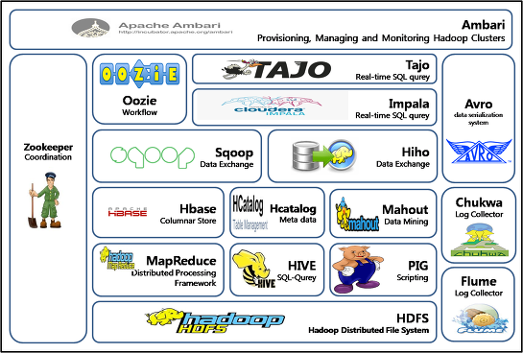
특화 도메인
“빅데이터 분산”
(BigData Distribution)
Notes:
본격적인 소개에 앞서, 저희 팀은 특화 도메인으로 빅데이터 분산을 선택했습니다. 빅데이터 분석이란, 기존의 데이터베이스 관리 도구 및 시스템의 능력을 넘어 대량의 정형, 비정형 데이터를 분석하여 유의미한 가치를 추출하고 결과를 분석하는 기술입니다.

Slide 4

기획 의도
데이터의 실시간성을 확보할 수 있는가?
획득한 데이터에서 유의미한 정보를 도출할 수 있는가?
기존 서비스에 대해 차별성을 가질 수 있는가?
Notes:
저희는 프로젝트에 적합한 데이터를 결정하기 위해, 데이터의 실시간성, 유의미한 정보 도출, 기존 서비스와의 차별성을 고려했고,
해당 기준들에 모두 부합하는 뉴스 기사를 데이터로 결정할 수 있었습니다.

Slide 5
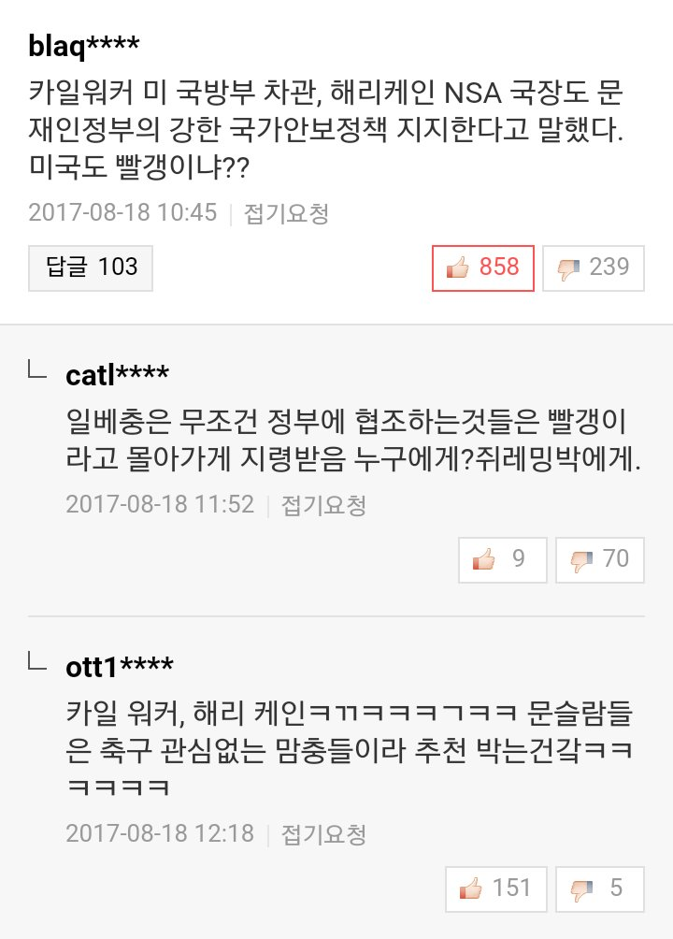
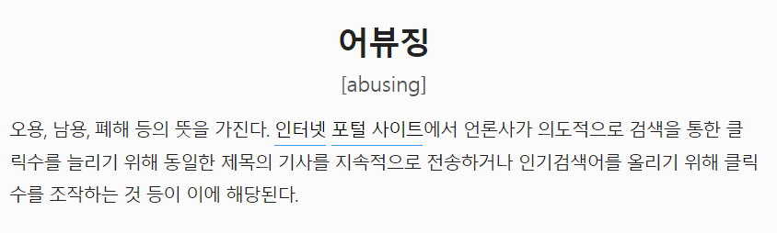

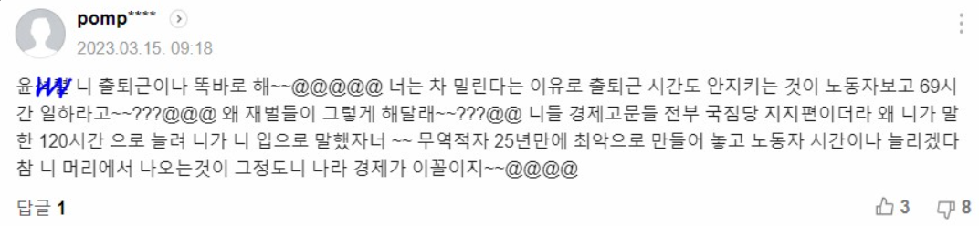
기획 의도
Notes:
"첫 댓글의 중요성“ 많이 들어 보셨죠? 첫 댓글이 해당 글의 여론을 형성한다고 해서 나온 말입니다.

Slide 6
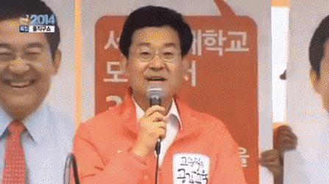
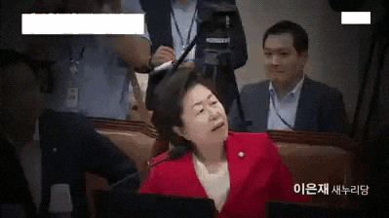
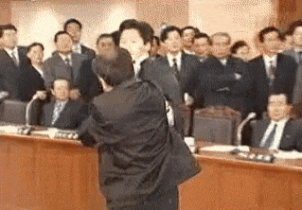
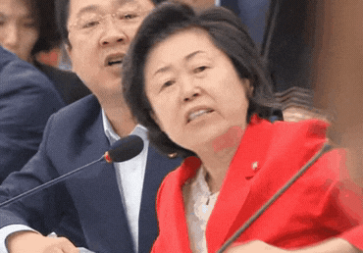
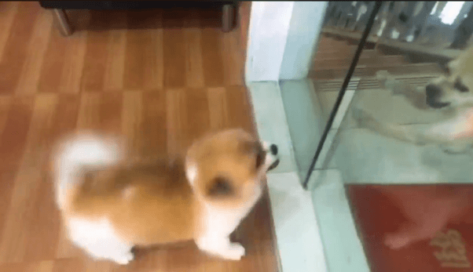

기획 의도
Notes:
하지만 이런 사실을 이용해서 대형 포탈사이트 뉴스의 댓글 창은 대부분 소통보단 각자의 목적을 관철하기 위한 댓글 부대들로 눈살을 찌푸리게 합니다.

Slide 7
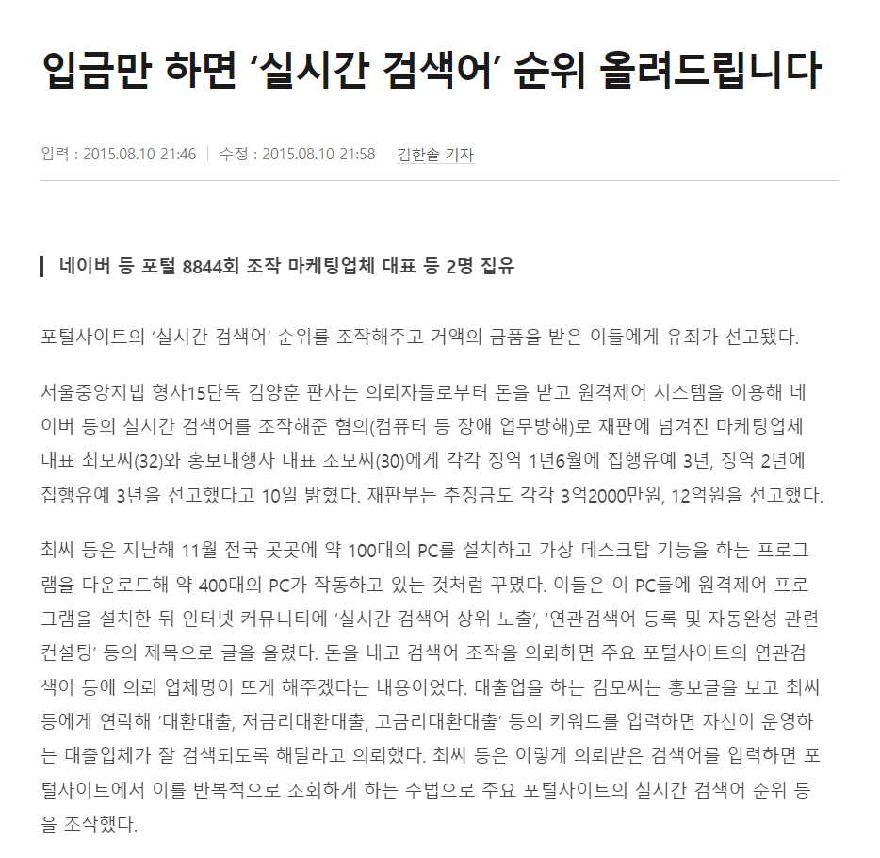
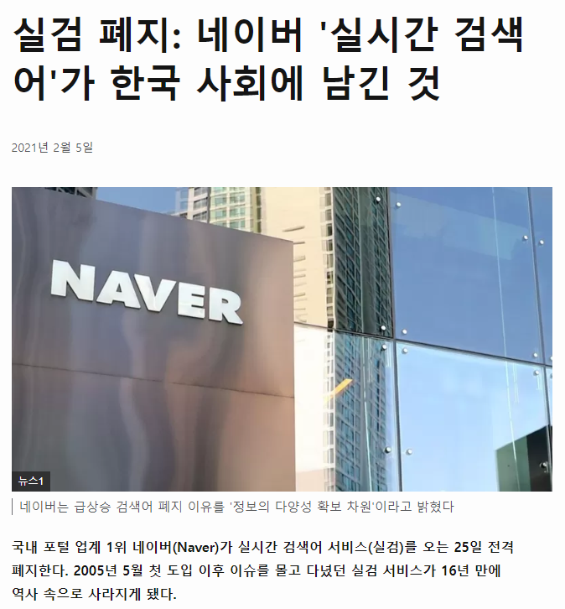
기획 의도
Notes:
또한 실시간 검색어가 폐지된 현재, 최근 이슈를 파악하기 위해서 모든 기사를 읽을 수 없기 때문에 간단하게 트렌드를 확인하고 싶은 니즈가 있습니다.

Slide 8

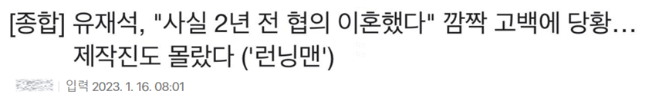


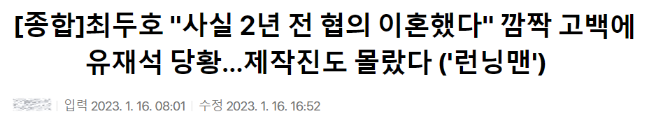


기획 의도
기사 작성 후
9시간 경과
불타는 조회수
더글로리 뉴스
박연진 기자
골때리는 구독자들..
Notes:
여기서 끝이 아닙니다. 자극적인 제목의 낚시 기사, 많이들 보셨을텐데요.
해당 기사를 언뜻 보시면 마치 국민MC 유재석씨에 대한 이혼설로 보입니다.
하지만 해당 내용은 런닝맨에 출연한 최두호씨에 대한 내용이었으며, 조회수를 충분히 올린 후 9시간만에 정정되었습니다.

Slide 9

기획 의도
낚시 기사 멋지다, 연진아!
Notes:
구독자를 낚는 박연진 기자의 실력, 정말 대단하죠?

Slide 10
기획 의도
뉴스 데이터를 시각화해서 볼 수 없나?
포털마다 편향된 뉴스 댓글 좀 그만 보고 싶은데..
실시간 검색어도 없는데 요즘 트렌드는 뭐지?
Notes:
이러한 니즈들을 파악하는 과정에서, 저희는 다음의 세가지 필요성을 고려할 수 있었습니다.

Slide 11

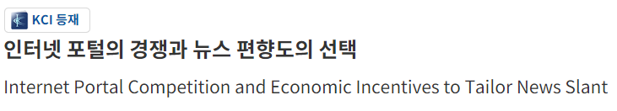
주제 선정
“여론 형성에 지배적인 영향력을 행사하는 포털”
Notes:
첫번째로 고려된 문제점은, 대형 인터넷 포털 사이트가 여론 형성에 지배적인 영향력을 행사한다는 점입니다.

Slide 12
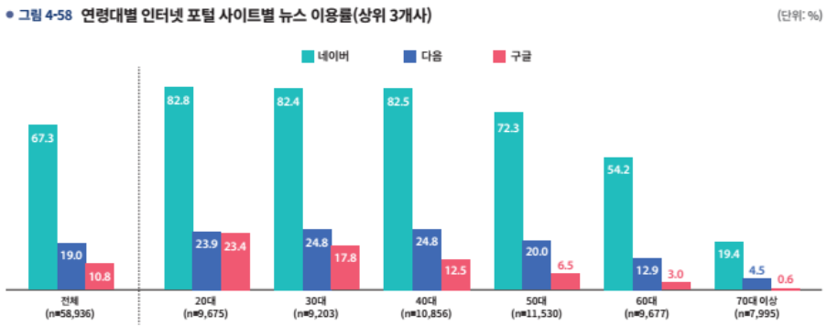
주제 선정
2022년 연령대별 인터넷 포털 사이트별 뉴스 이용률 통계자료
출처 : 한국언론진흥재단
Notes:
한국언론진흥재단에서 제공한 2022년 연령대별 인터넷 포털 사이트별 뉴스 이용률에 대한 통계자료입니다.
20대부터 60대에 걸쳐, 대형 인터넷 포털 사이트의 이용률이 80%를 상회하였고 특히 N사의 이용률이 압도적이었습니다.

Slide 13
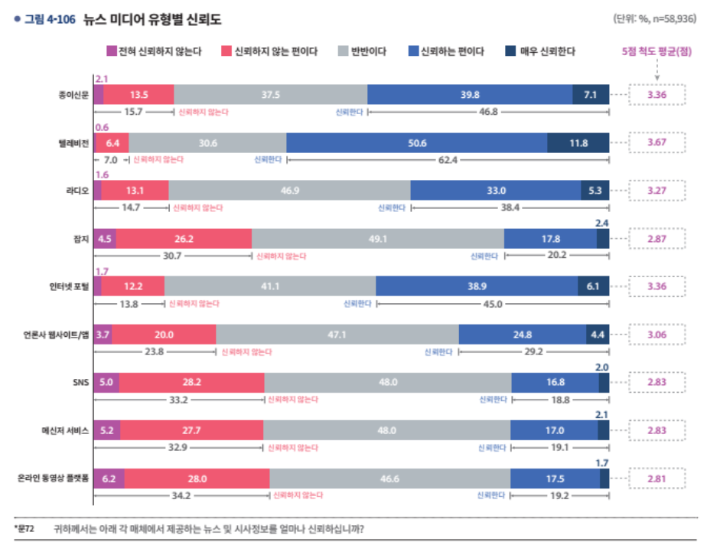
주제 선정
2022년 연령대별 뉴스미디어 유형별 신뢰도 통계자료
출처 : 한국언론진흥재단
Notes:
또한, 대중들의 인터넷 포털에 대한 신뢰도가 텔레비전 뉴스 다음으로 높다는 것을 확인할 수 있었습니다. 앞선 두 통계를 통해 뉴스 전달 매체 중에 대형 인터넷 포털을 통한 뉴스가 사람들이 가장 쉽게 접근하고 이용하는 매체임을 확인할 수 있었습니다.
하지만 그만큼 우려되는 점이 있습니다.

Slide 14




주제 선정
인 링크(IN LINK)
아웃 링크(OUT LINK)
출처 : 한국언론진흥재단
출처 : 한국언론진흥재단
출처 : 한국언론진흥재단
네이버, 다음같은 포털이나 검색엔진이
‘간접적’으로 뉴스 서비스를 제공하는 방식
뉴스 본문을 '포털 안'에서 보여준다.
조선일보, 한겨레와 같은 언론사 홈페이지에서
‘직접적’으로 뉴스 서비스를 제공하는 방식
뉴스 본문을 ‘언론사 사이트’에서 보여준다.
Notes:
그것은 바로, 포털 사이트의 뉴스는 인링크 방식으로 작동하기 때문입니다.
인링크와 아웃링크라는 단어가 생소하신 분들도 계실 텐데요,
인링크는 네이버, 다음 같은 포털이나 검색엔진이 뉴스 본문을 포털 안에서 보여주는 것이고,
반면에 아웃링크는 뉴스 본문을 언론사 사이트에서 직접 보여주는 것을 의미합니다.

Slide 15

주제 선정
Notes:
그 결과, 인링크 방식으로 작동되는 포털사이트로 인해 언론사 홈페이지의 이용률은 현저히 저하되었고,
포털사이트는 ‘언론 위의 언론’으로 군림하며 사실상 뉴스 편집권을 독점하는 체제로 전환 되었습니다.
저희는 이러한 문제점을 개선하고자, 뉴스 기사를 클릭하면 바로 해당 언론사의 페이지로 연결되는 아웃링크 방식을 채택하게 되었습니다.

Slide 16
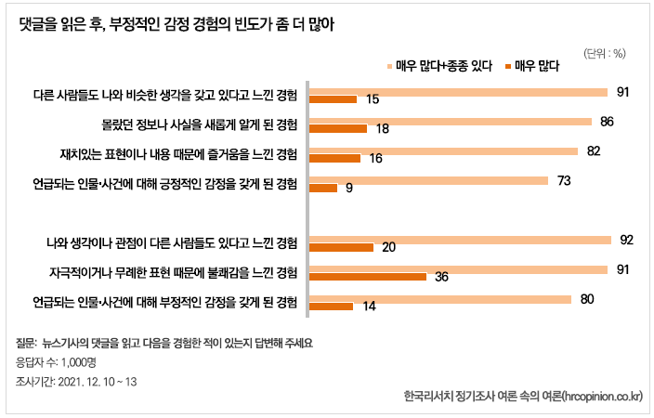
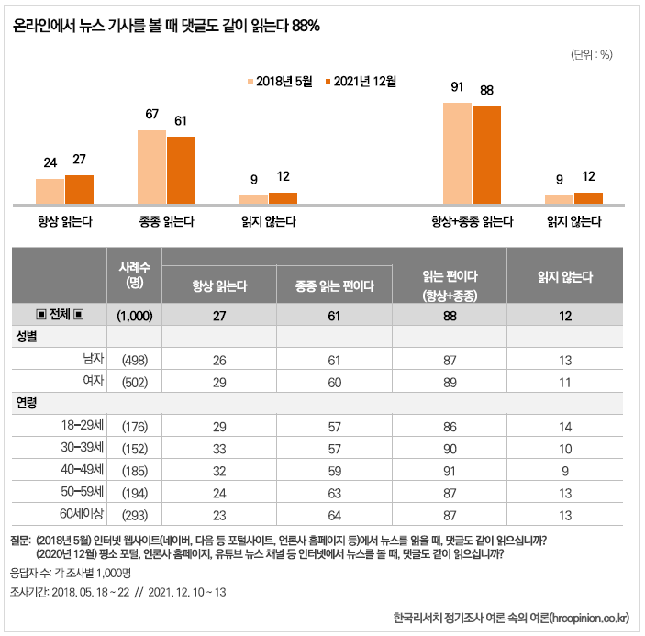
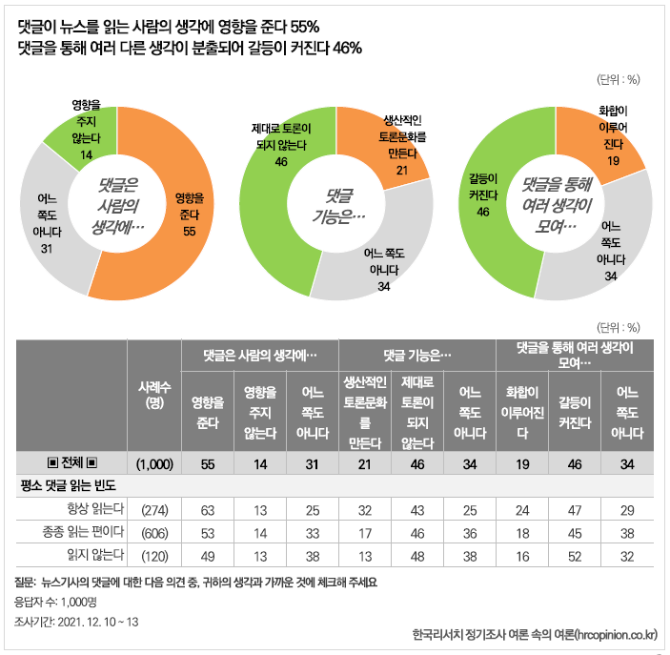
주제 선정
“뉴스 댓글이 객관적인 정보 전달에 미치는 영향”
Notes:
두 번째로 고려된 문제점은 뉴스 댓글이 객관적인 정보 전달에 미치는 영향입니다.
88%의 사람들이 뉴스 기사를 볼 때 댓글도 같이 읽으며, 댓글이 독자의 생각에 영향을 준다는 의견 또한 55%였습니다.
저희는 포털 사이트별로 다르게 나타나는 성향 및 특정 세력의 댓글 어뷰징을 막기 위해 댓글 기능 자체를 배제하기로 했습니다.

Slide 17

주제 선정
:
LENS
TREND
T
“당신을 위한 가장 담백한 뉴스 트렌드 분석 서비스”
Notes:
여러 논의 끝에, 저희는 트렌드를 렌즈로 자세히 들여다본다는 의미에서 트렌드와 렌즈의 합성어인 트렌즈를 기획하게 되었습니다.
열심히 소식을 물어다주는 저희의 마스코트 펠리가 열심히 날갯짓을 하고있는 모습을 보실 수 있습니다.

Slide 18



서비스 소개
가치 중립적 정보 제공
특정 언론사에 편향되지 않은 정보를 랜덤으로 배치하여 제공한다.
기사별 댓글 및 평가를 제거함으로써, 객관적인 정보 선택이 가능하도록 한다.
뉴스 트렌드 분석 및 시각화
각 언론사별 업로드되는 기사들을 일정 주기로 크롤링하여 최신 트렌드를
쉽게 파악할 수 있도록 시각화하여 제공한다.
기사 작성 패턴 분석
기자나 언론사별로 작성한 기사들을 분석하여, 자주 쓰인 키워드를 분석하고
관련 통계자료를 시각화하여 제공한다.
Notes:
저희 서비스는 크게 3가지 메인기능이 있습니다. 첫 번째로 가치 중립적 정보 제공, 두 번째 뉴스 트랜드 분석 및 시각화 그리고 마지막으로 기사 작성 패턴 분석 입니다.

Slide 19

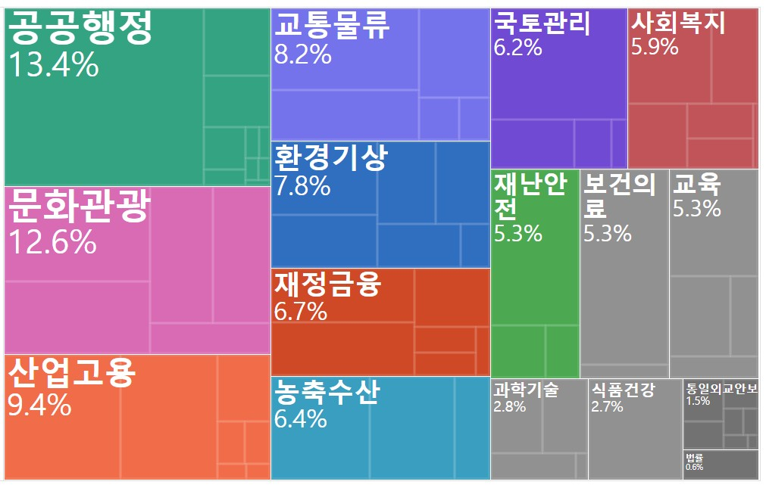

서비스 소개
뉴스 트렌드 분석 서비스
언론사별 기사들에 대한 크롤링을 통해 일간, 주간, 월간 핫이슈를 선정한다.
각 기자들이 작성한 뉴스들을 분석하여, 기자별 분석자료를 제공한다.
워드 클라우드(Word Cloud)
차트 및 트리맵(Chart & TreeMap)
Notes:
특히 저희 서비스는 워드 클라우드 및 차트와 트리맵과 같은 시각화 도구를 활용하여 최근 기사들에 대한 통계 및 이슈를 사용자 친화적으로 표현할 것입니다.

Slide 20
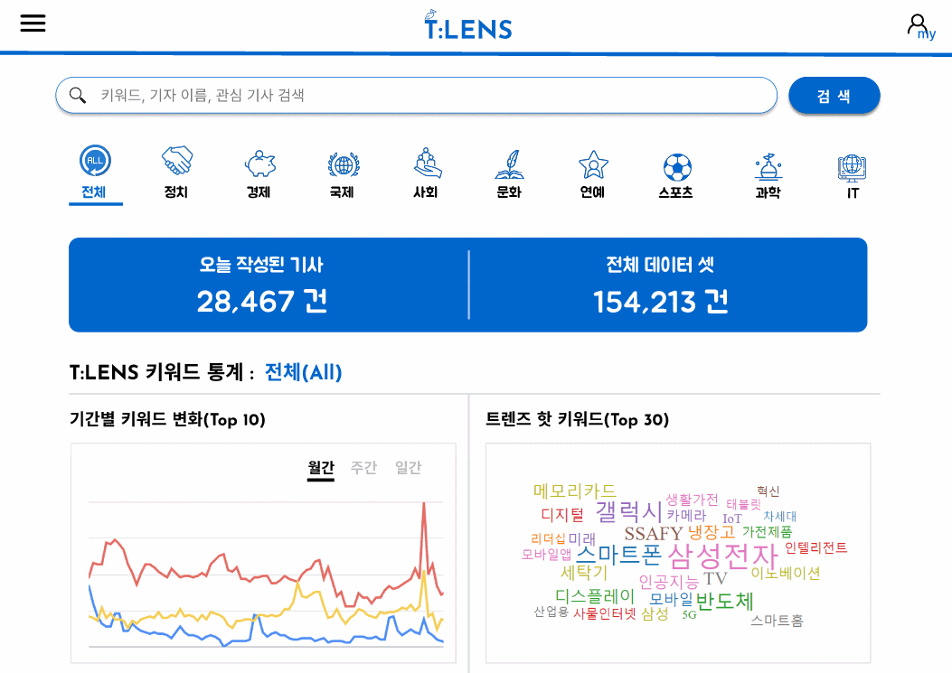
서비스 소개
Notes:
화면과 같이 지역별, 기업별 등 다양한 분류를 통한 트랜드 분석과 그에 해당하는 뉴스 기사를 제공하고자 합니다.

Slide 21


사전 질문 및 전문가 리뷰 답변
매일 기사 생산량이 6만 건 정도라고 하는데, 이 정도 규모에서 분산의 효율성을 체감할 수 있을지 궁금합니다.
분산의 Degree가 중요하다. 컴퓨터 2대 정도로 분산한다면 효율이 낮겠지만, 64대 정도로 분산한다면 빛의 속도로 처리될 것이다.
알고리즘이나 시간복잡도에 따라 효율 체감도가 낮겠지만 싱글 프로세스로 다루는 것보다 확실히 효율적일 것이다.
Hadoop에서 데이터 수정이 어려운걸로 알고 있는데, 정정 기사에 대해서는 어떻게 처리해야할지 궁금합니다.
‘최종 업데이트된 시간‘ 과 같은 컬럼을 추가한 다음, 정정 기사의 경우 기존의 기사를 덮어쓰는 방식으로 처리하면 될 것 같다.
Apache Spark와 Apache Kafka의 차이와 둘을 함께 사용할 수 있는지 궁금합니다.
Kafka(Producer)는 스트리밍 데이터 처리를 위한 큐 역할을 수행하며, Spark(Consumer)는 데이터 스트림 처리를 위한 라이브러리
플랫폼 역할을 수행한다. Spark가 Kafka로부터 데이터를 받아 처리하는 방식을 적용했을 경우, 입력 데이터의 속도와 출력 데이터의
속도가 달라도 된다는 이점이 있으며, Kafka의 대기열을 여러 개 만들 수 있어 확장성 또한 좋다.
Notes:
1차 전문가 리뷰를 통해서 뉴스트랜드분석이 빅데이터 분산이라는 도메인에 적합하다는 것을 알 수 있었고
데이터 플로우에 한 축을 담당하는 스파크와 카프카의 역할에 대해 조언을 받았고 이를 참조하여 아키텍처 설계를 진행했습니다.

Slide 22
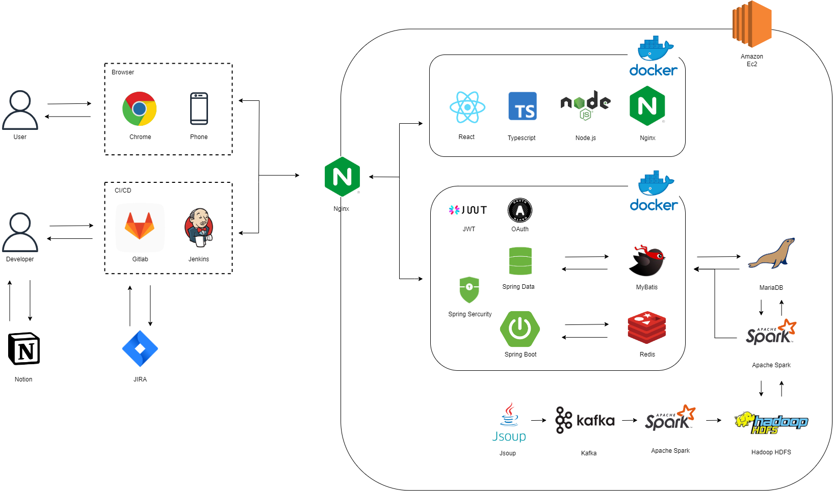
아키텍처 설계
Notes:
아키텍처 설계입니다.

Slide 23
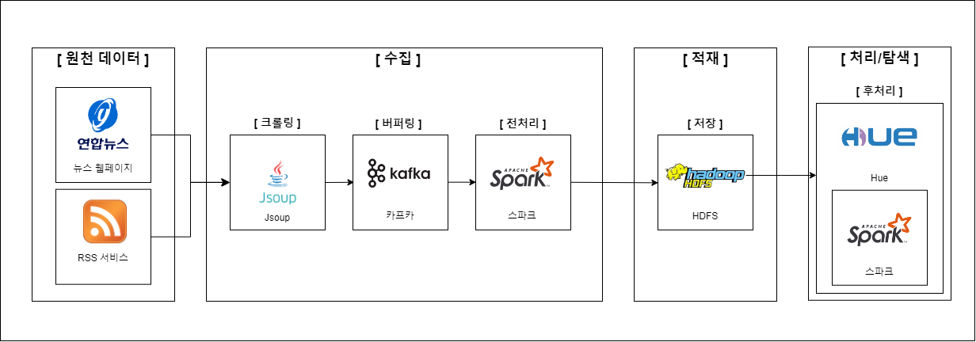
아키텍처 설계
Notes:
빅데이터 분산 처리 과정에 대해서는 좀 더 자세히 설명 드리겠습니다. 먼저 각종 언론사와 RSS서비스의 데이터를 Jsoup을 통해 크롤링을 합니다. 그런데 실시간 및 대량으로 발생하는 뉴스데이터를 바로 HDFS에 저장할 경우 파일의 수가 기하급수적으로 늘어나 관리노드와 병렬처리의 효율성이 크게 떨어집니다.
그래서 kafka를 도입해서 데이터 전체를 버퍼링 처리함으로써 이러한 문제를 해결하고 안정적인 데이터 수집이 가능하도록 할 것입니다. 다음으로 Spark를 통해 데이터 처리를 하고 HDFS에 데이터를 적재시키는 흐름으로 구성했습니다.

Slide 24
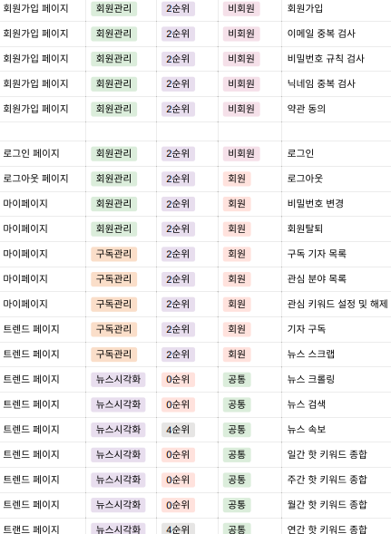
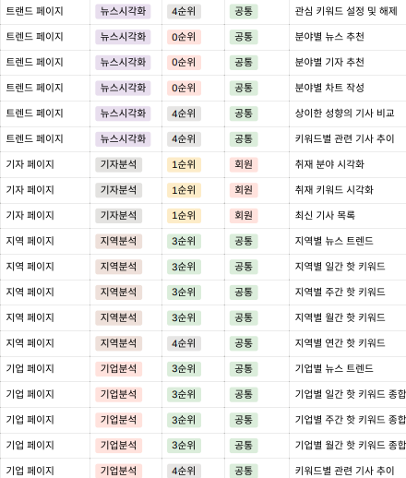
기능 명세서
Notes:
기능 명세서 입니다.

Slide 25
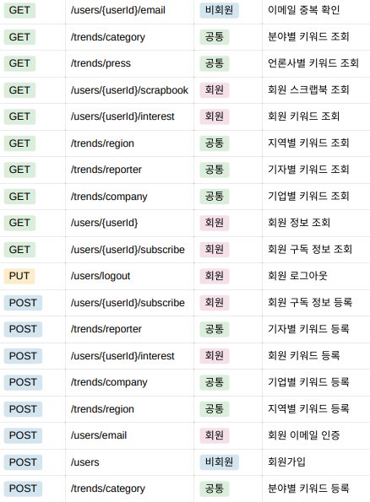
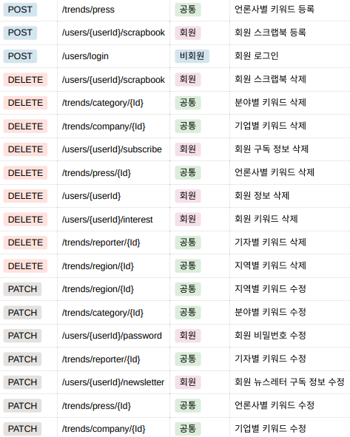
API 설계서
Notes:
API 설계서입니다.

Slide 26
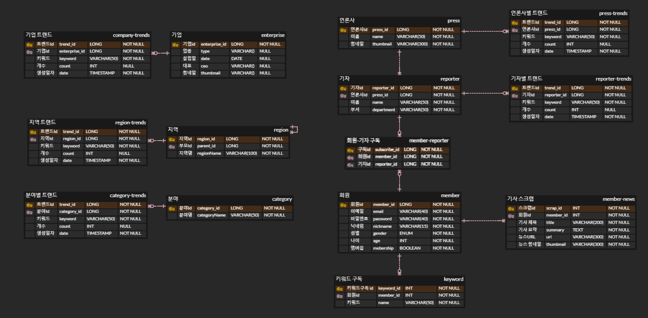
ERD
Notes:
ERD입니다.

Slide 27
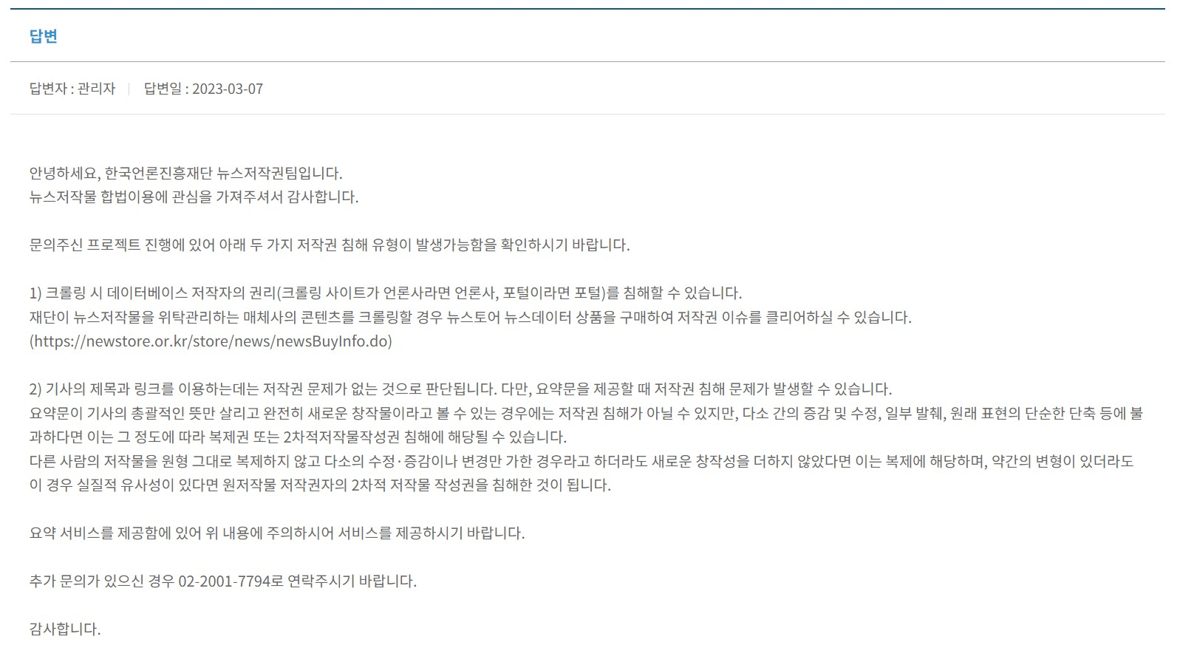
저작권 문의
Notes:
한국언론진흥재단과 한국저작권보호원에 뉴스 크롤링과 관련된 저작권 침해 여부에 대해 문의할 수 있었고, 다음과 같이 기사의 제목, 썸네일, 링크에 한정해서는 교육 목적에 한해
문제가 없다는 답변을 받을 수 있었습니다. 다만, 기사 내용 요약의 경우 단순 축약 혹은 발췌의 경우 침해 소지가 있기 때문에 기사 내용을 기반으로 새로운 내용을 작성하는
‘생성 요약’ 방식으로 적용할 계획입니다.

Slide 28


Q & A
Notes:
지금까지 C206팀 트렌즈였습니다. 감사합니다.

Slide 29
2차 전문가 리뷰 사전 질문
HDFS에 저장된 분석 결과 데이터를 외부 RDBMS에 변환하여 제공하는 것이 Sqoop의 역할로 이해했습니다.
그렇다면, Spark에서 분석된 결과를 HDFS에 저장하지 않고 Spring으로 직접적으로 전송해서 RDBMS로
바로 Insert하면 될 것 같은데, 그렇다면 Sqoop은 필요하지 않는건지 궁금합니다.
현재 저희가 기획한 ERD에서는 대용량의 데이터를 효율적으로 처리하기 위해
크롤링한 기사 데이터(기사 제목, 내용, 기자, 언론사)를 모두 HDFS에 저장하고 있습니다.
이때, 홈페이지에 뉴스를 뿌려주기 위한 실시간 조회에 HDFS를 사용해야할지, RDBMS를 사용해야할지
궁금합니다. 이전 기수들이 수행했던 프로젝트를 참고했을 때, 2.8억 개의 데이터를 조회하는데 Hadoop을 적용하지 않았을 때 25초가 소요되고, 적용했을 때 0.6초가 소요되었다는 정보를 확인할 수 있었습니다.
다만, 저희가 Hortonworks에서 Hive를 통해 소규모의 데이터를 단순 조회했을 때는 10초가 넘는 시간이 소요되었습니다. 이러한 차이가 데이터 노드를 병렬 지정하지 않아서 그런 건지, 아니면 HDFS가 실시간 응답에는 적절하지 않기 때문에 정형화된 기사 데이터를 RDBMS에 저장해야하는 건지 궁금합니다.

Slide 30
2차 전문가 리뷰 사전 질문
저희는 기사의 유의미한 통계 정보를 표현하기 위해 워드 클라우드, 트리맵, 원형 차트 등을 고려하고 있습니다.
해당 도구들 외에, 현업에서 사용하시는 시각화하기 좋은 도구가 있는지 질문드리고 싶습니다.
Spark SQL로 Hive를 대체할 수 있는지 궁금합니다.
저희 팀이 기획한 데이터 흐름이 적절하게 구성되었는지 질문드리고 싶습니다. (23p)
현업에서 빅데이터와 관련된 개발을 진행하시면서 자주 발생했던 에러나 그에 대한 대응책이 궁금합니다.

